Slide 1
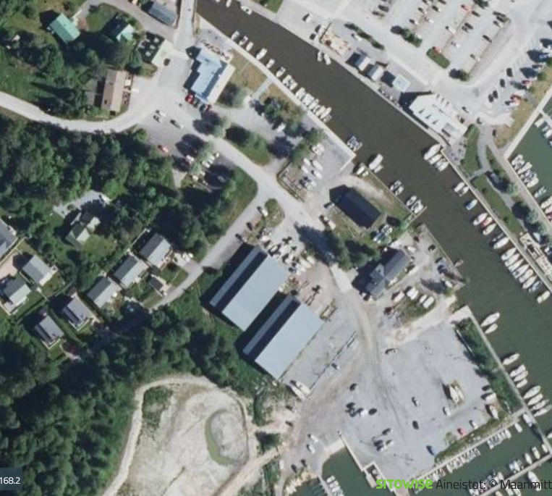
A1-A7
A8-A12
B10-
B1

